Slide 1
İstanbulUzman
Kapalı Alanlarda Çalışmalarda
İş Sağlığı ve Güvenliği
İSTANBULUZMAN

Slide 2
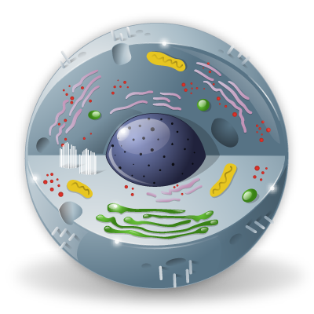
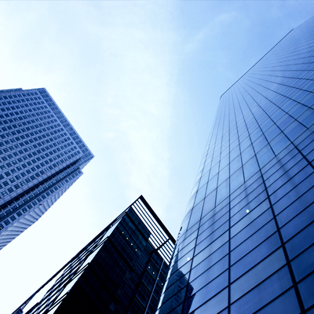
1
Toplam 4 Saat
2
2 Saat Yüzyüze Eğitim
3
2 Saat Uzaktan Eğitim
İSTANBULUZMAN

Slide 3

Amaç
Öğrenim Hedefleri
İSTANBULUZMAN
Notes:
3
3

Slide 4
Kapalı Alanlarda ISG Tedbirleri
Konunun Genel Amacı
Öğrenme Hedefleri
Konunun Alt Başlıkları
Kapalı alanların tipik özellikleri ve tehlikeleri
Tehlikeyi azaltacak diğer yardımlar
anlatılacaktır
Kapalı ortamlarda risk etmenleri
Korunma yöntemleri,
İlgili mevzuat hakkında bilgi edinmek.
Kapalı alanlara giriş izinleri
Atmosfer Testi
Kişisel korunma donanımları
Kurtarma Ekibi Ve Takım elemanlarının sorumlulukları
İletişim
İSTANBULUZMAN
Notes:
4
4

Slide 5
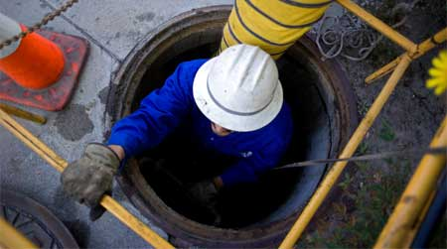
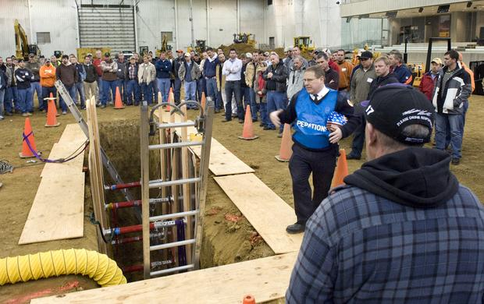
TANIMLAR
Kapalı Alan
Giriş ve çıkış anlamında kısıtlamaları olan ve sürekli çalışma alanı olarak dizayn edilmemiş olan alanlardır.

Slide 6
Kapalı Alanlara Örnekler
Tanklar
Manholler
Kazanlar
Kaloriferler
Kanalizasyonlar
Silolar
Oluklar
Borular
Hendekler
Tüneller
Kanallar
Ambarlar
Çukurlar

Slide 7
Kapalı alana karar verme
İşçinin sürekli bulunması için uygun değilse
Doğal havalandırma yetersiz ise
Çıkış için yeterli açıklık yoksa
Kapalı Alan

Slide 8
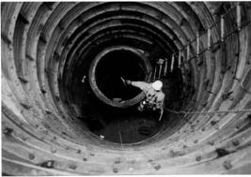
Kısıtlı Giriş/Çıkış
Çapı 45 cm. olan açıklık,
Solunum tüpü gereken veya diğer hayat kurtaran ekipmanla girişin zor olduğu,
Düşen kişiyi eğik vaziyette bile çıkartamayacak kadar dar,
Merdiven, kaldıraç vs gibi yapılardan dolayı çıkışında problem yaşanan.

Slide 9
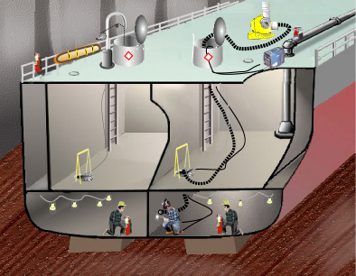
Yetersiz Doğal Havalandırma
Hava giriş ve çıkışının olmadığı alanlarda atmosfer, dışardakinden daha farklı olacaktır.
Ölümcül gazlar içerde birikebilir.
Organik maddeler içerde çözünebilir.
Diğer gazlardan veya örneğin paslanma gibi kimyasal reaksiyonlardan dolayı içeride yeterli oksijen olmayabilir.

Slide 10
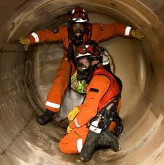
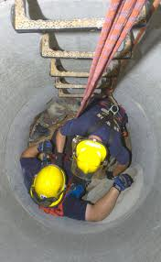
İşçilerin Sürekli Çalışması için Dizayn Edilmemesi
Birçok kapalı alan düzenli olarak girip çalışma yapmak için dizayn edilmemiştir. Buralar;
  Bir ürünün depolanması için dizayn edilen,
  Kapalı malzemelerin veya proseslerin olduğu,
  Ulaşım malzemeleri ve ürünlerin depolandığı,
  Denetim, onarım, temizlik veya bakım için zaman zaman işçinin girdiği yerlerdir.

Slide 11
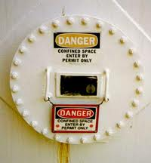
İzin Gerektiren Kapalı Alan
Bu kapalı alanlarda çalışmak için çalışma izni gerekir!
Potansiyel olarak veya mevcut şartlarda zararlı atmosfere sahip;
Giren kişiye içine alacak (yutacak-boğacak) potansiyele sahip;
Yapısal olarak giren kişinin sıkışmasına veya boğulmasına sebep olacak, veya;
Bunların dışında, sağlığa veya yaşama ciddi zarar verebilecek alanlar.

Slide 12
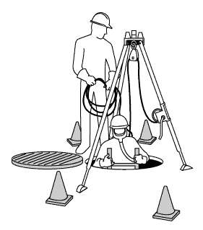
Kapalı Alanlardaki Tehlikeler
Yetersiz oksijen bulunan atmosfer
Fazla oksijen bulunan atmosfer
Parlayıcı atmosfer
Toksik atmosfer
Aşırı soğuk veya sıcaklık
Yutulma tehlikeleri
Gürültü, kaygan/ıslak zeminler, düşen cisimler

Slide 13
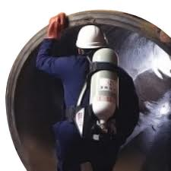
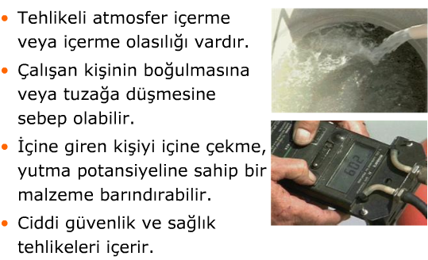
Yetersiz Oksijenli Atmosfer
  19.5 % Kabul edilen en düşük oksijen miktarı.
  15 - 19% Hareketlerde yavaşlama. Koordinasyonda güçlük.
  4-6% 40 sn.de koma durumu ve ölüm

Slide 14
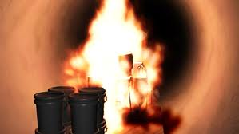
Oksijen Fazla Atmosfer
Oksijen seviyesi % 21’in üstündeyse;
  Ateşlendiğinde yanıcı ve parlayıcı maddelerin şiddetle yanmasına sebep olur.
  Saçlar, elbiseler, materyaller vb.tutuşabilir.
  Yağ emmiş elbiseler ve materyaller yanabilir.

Slide 15
Toksik Atmosfer
Kapalı alanda depolanan ürünler:
    Temizleme esnasında yayılabilecek gazlar.
    Kapalı alan duvarlarına nüfuz etmiş materyaller.
    Kapalı alan içinde çürümüş maddeler.
Kapalı alanda yapılan çalışmalar:
    Kaynak, kesme, taşlama, lehimleme.
    Boyama, kazıma, kumlama, yağ temizleme.
    Mühürleme, bağlama, eritme.
Kapalı alanın hemen yakınındaki yerlerde yapılan çalışmalar.

Slide 16
Hidrojen Sülfid, H2S
Maddelerin çürümesi, insan atıkları ile ortaya çıkar.
Düşük konstantrasyonlarda çürümüş yumurta kokusu duyulur.
Yüksek konsantrasyonlarda belirti vermez.
PPM Etkisi Süre
10 ppm İzin verilen maruziyet sınırı 8 saat
50 - 100 Gözlerde ve boğazda hafif tahriş 1 saat
200 - 300 Ciddi tahriş 1 saat
500 -700 Bilinç kaybı, ölüm 1/2 – 1 saat
>1000 Bilinç kaybı, ölüm Dakikalar içinde

Slide 17
Karbon Monoksid, CO
Kokusuz, renksiz bir gazdır.
Yanma ile ortaya çıkan bir gazıdır.
Yüksek konstantrasyonlarda ani etkilidir.
PPM Etkisi Süre
50 İzin verilen maruziet sınırı 8 saat
200 Hafif başağrısı, huzursuzluk 3 saat
600 Baş ağrısı, huzursuzluk 1 saat
1000-2000 Düşme eğilimi 1 1/2 saat
1000-2000 Hafif kalp çarpıntısı 30 dk.
2000-2500 Bilinç kaybı 30 dk.

Slide 18
Aşırı Soğuk ve Sıcaklıklar
Örnekler;
  Çok sıcak veya çok soğuk ortamlar,
  Kapalı alanda basınçlı buharla yapılan temizleme işleri,
  Nem faktörleri,
  Aşırı soğuk sıvılar,
  Kapalı alanda yapılan çalışmalar ortam ısısını artırabilir,
  Uygun olmayan kişisel koruyucu ekipman…

Slide 19
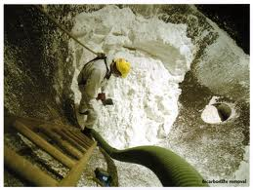
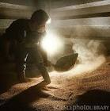
Boğulma Tehlikeleri
Silo ve ambarlar, kum, kömür, tohum gibi akışkan, taneli, granül malzemeler.
Çalışanın altında malzemenin boşalması.
Bu malzemelerin kapalı alanı doldurması
Su veya kanalizasyon akışı.

Slide 20
Diğer Tehlikeler
Gürültü
    Alan içindeki akustikten dolayı ses seviyesinde artış.
    Duyma bozukluğu ve iletişimde problemler.
Kaygan/Islak Zemin
    Kayma ve düşmeler.
    Elektrik şoku riskinde artış.
Düşen Cisimler
    Kapalı alanda, çalışanın üzerine, yukarıdaki açıklıktan malzeme düşme riski.

Slide 21
Havalandırma
Problemleri ortadan kaldırmak için ilk yoldur.
Kapalı alanda, değiştirmek istediğiniz alan havasından haberdar olunmalıdır.
Hava girişinin temiz havayı alabilecek en emniyetli yerde olmasına dikkat edilmelidir.
Mümkün olduğunca sürekli havalandırma yapılmalı.
Kapalı alana girmeden önce atmosferin yeniden test edilmesi gereklidir.

Slide 22

Atmosfer Testi
Oksijen seviyesini kontrol edin:
  En az % 19,5 ve % 23,5 den daha az
Yanıcıların testi:
  LEL seviyesinden %10 daha az
Toksik gazların testi:
  En kritik Karbon Monoksid (PEL <35 ppm)
  Veya diğer herhangi bir tehlikeli gaz.
DİKKAT!
Sebebi ne olursa olsun herhangi bir zamanda, belirlenen atmosfer limitlerinin aşımında, tüm personel alanı derhal boşaltacak ve atmosfer emniyetli seviyeye gelinceye kadar kimse içeriye girmeyecek.

Slide 23
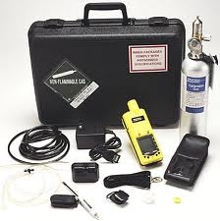
Atmosfer Testi - Ne Zaman?
Kapalı alanda kimse olmadığında giriş öncesinde;
Havalandirma yapıldıktan 10 dk. sonra;
En az 1 saatlik periyotlarda;
Şüpheli bir durum oluşmuşsa, daha sık…

Slide 24
İzolasyon
Örnekler;
Elektrik kaynaklarını kilitleme ve etiketleme.
Pnömatik ve hidrolik hortumların körlenmesi.
Mekanik hareket sağlayıcıların ve şaftların bağlantılarının kesilmesi.
Mekanik bölümlerin kapatılması.
Su ve kanalizasyon akışının durdurulması.
Vanaların kilitlenmesi ve etiketlenmesi

Slide 25
Solunum Cihazları
Hava Temizleyici Cihazlar
  Havadaki zararlı maddeleri süzer.
  Kapalı alandaki tehlikeli maddelerin tipinin ve miktarının iyi bilinmesi gerekir.
Hava Sağlayan Cihazlar
  Soluma havasının bir tankdan veya yakın çevredeki kirli olmayan atmosferden sağlanması gerekir.
  Çok yakından izlenmelidir.

Slide 26
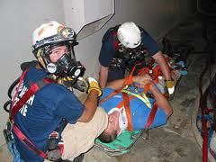
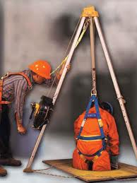
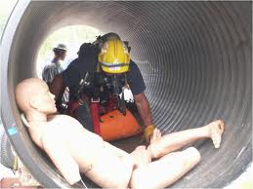
Kurtarma Hazırlıkları
Kapalı alan içinde ölen kişilerin %50si kurtarmak için gelenlerdir.
Bu personel;
  Kapalı alanın dışında bekleyen ve içerdeki ekiple sürekli temas halinde olan kişidir.
  Acil durum prosedürlerini bilen kişidir (gerektiğinde dışardan destek isteyecek)
  KKD ve kurtarma malzemelerinin kullanma konusunda eğitimli olmalıdır.

Slide 27
Çalışma izni
Yapılması gerekenler;
Giriş izninin ilgili süpervizör tarafından imzalanması,
Girmeden önce gerekli tedbirlerin alındığından ve alanın emniyetli olduğunun teyit edilmesi,
İşbaşı öncesi konuşmasının yapılması,
Kapalı alan girişinde bunun ilan edilmesi,
Tehlikelerin belirlenmesi ve düzeltici işlemlerin girmeden önce yapılması,
İş bitiminde veya ortamda başka tehlikeli şartlar oluşmuşsa iznin iptali gereklidir.

Slide 28
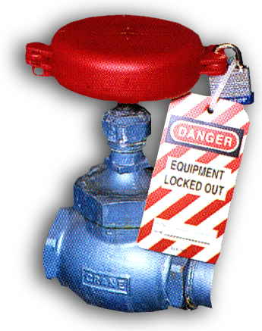
Çalışma İzni Gereklilikleri
Kapalı alanın adı, giriş tarihi, yeri,
Giriş sebebi ve bilinen tehlikeler,
Giriş zamanı ve çalışma süresi,
Girişe yetkili kişiler, ekip üyeleri ve süpervizörler,
Hava test sonuçları ve test edenin imzası,
Alınan koruyucu önlemler;
    Havalandırma, izolasyon, temizleme
    Etiketleme

Slide 29
Çalışma İzni Gereklilikleri
Acil durum ekibinin adı ve telefon numaraları,
Haberleşme prosedürleri,
Özel ekipmanlar ve prosedürler;
  KKD
  Alarm prosedürleri.
  Kurtarma ekipmanları
  Hava sağlayıcılar.

Slide 30
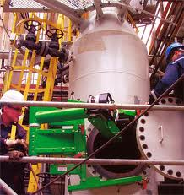
Kapalı Alanda İş Bittiğinde…
Alandaki personeli, alet-edavatı ve atıkları çıkarın.
Alanı kapatın.
İzni iptal edin.
Yapılan işi değerlendirin (tehlikeler, problemler, diğer çalışanlar vs.)

Slide 31

Eğitim ve Öğretim
Kapalı alana girecek herkesin eğitimden geçmiş olması şarttır (Tüm ekip üyeleri ve kurtarma ekibi üyeleri)
Eğitim, göreve atama yapılmadan önce tamamlanmalıdır.
Ne zaman yeniden eğitim?
    İşin tanımı değiştiğinde,
    İzin sisteminde değişiklik olduğunda,
    Yeni tehlikeler ortaya çıktığında,
    İş esnasında sistemde problem olduğunun anlaşılması durumunda.

Slide 32
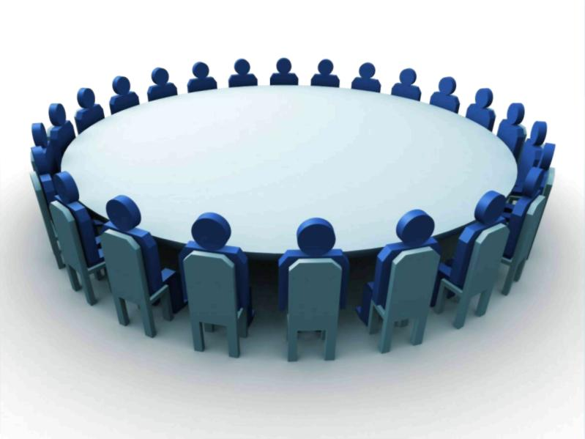
Teşekkür Ederim
İSTANBULUZMAN
Notes:
32
32

